Slide 1

A companion or presence sensing interactive device
Sistemas e Robôs Interativos - 2020/2021
Cristina Pierdevara / 2015239095
Eduardo Jordão / 2015234933
José Mota / 2017241108
Simão Rocha / 2017242174
Docente: Paulo Jorge Carvalho Menezes

Slide 2
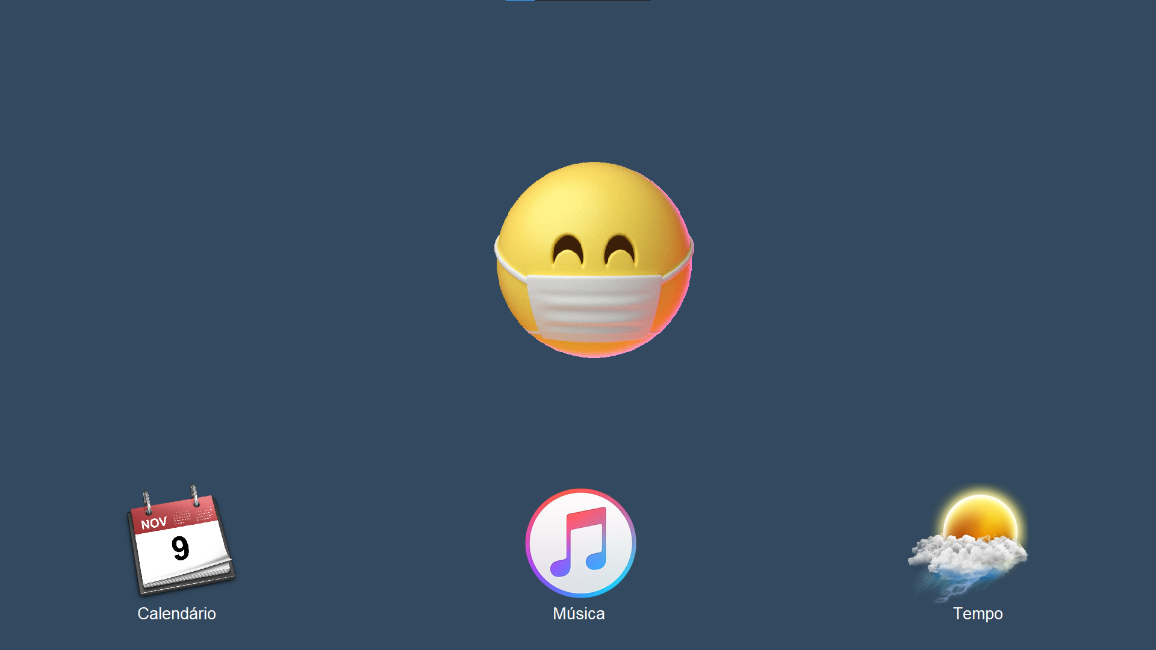
Objetivo
Relógio que deteta a presença de uma pessoa e capaz de comunicar as horas e informações meteorológicas.

Slide 3

Requisitos atingidos
Deteção da pessoa
Capacidade de comunicação
Capacidade de transmitir emoções

Slide 4
Especificações técnicas e material necessário

Slide 5


Software
Sistema operativo Raspberry PI OS
Python IDLE

Slide 6
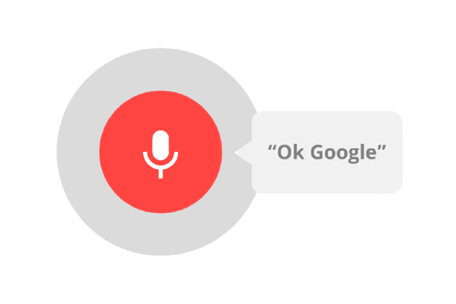
Implementação
Packages
requests
time
Google Speech Recognition

Slide 7
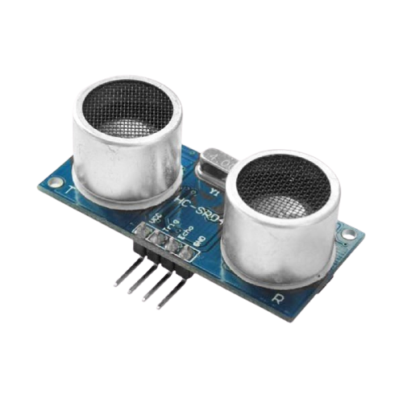
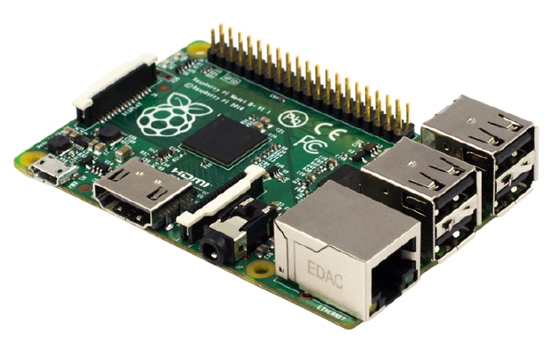
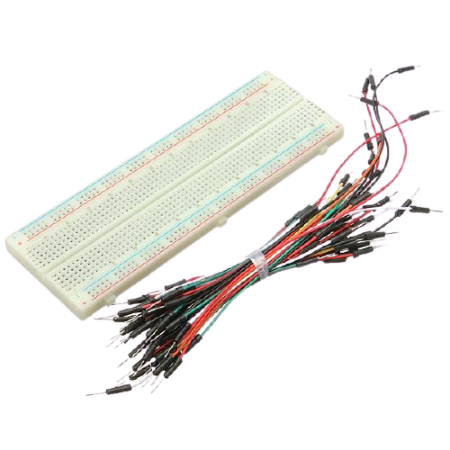
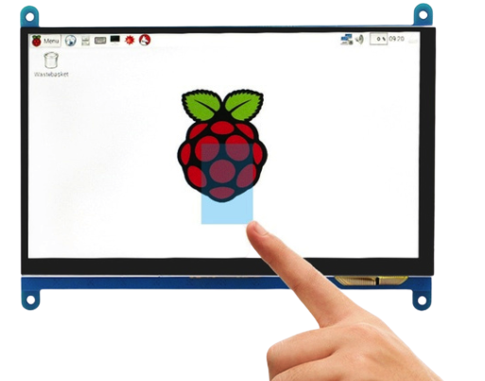
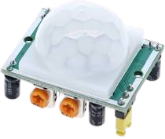
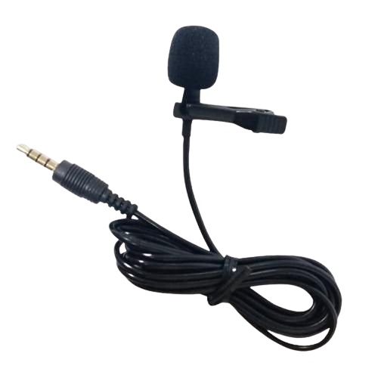
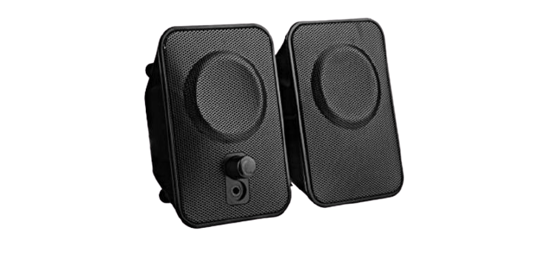
Material
Raspberry PI 3
Breadboard e cabos de ligação
Sensor PIR e sensor
ultrassônico
Altifalantes e microfone
Monitor

Slide 8
Interface implementada e palavras-chave

Slide 9









Ecrã inicial

Slide 10
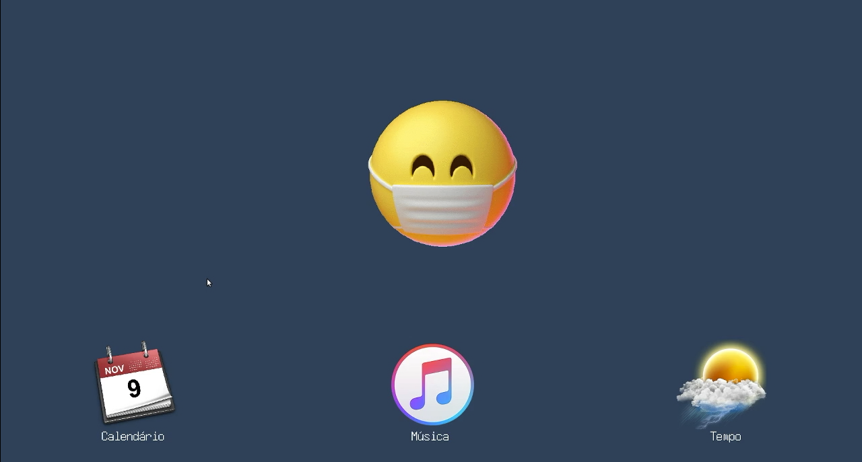

Slide 11

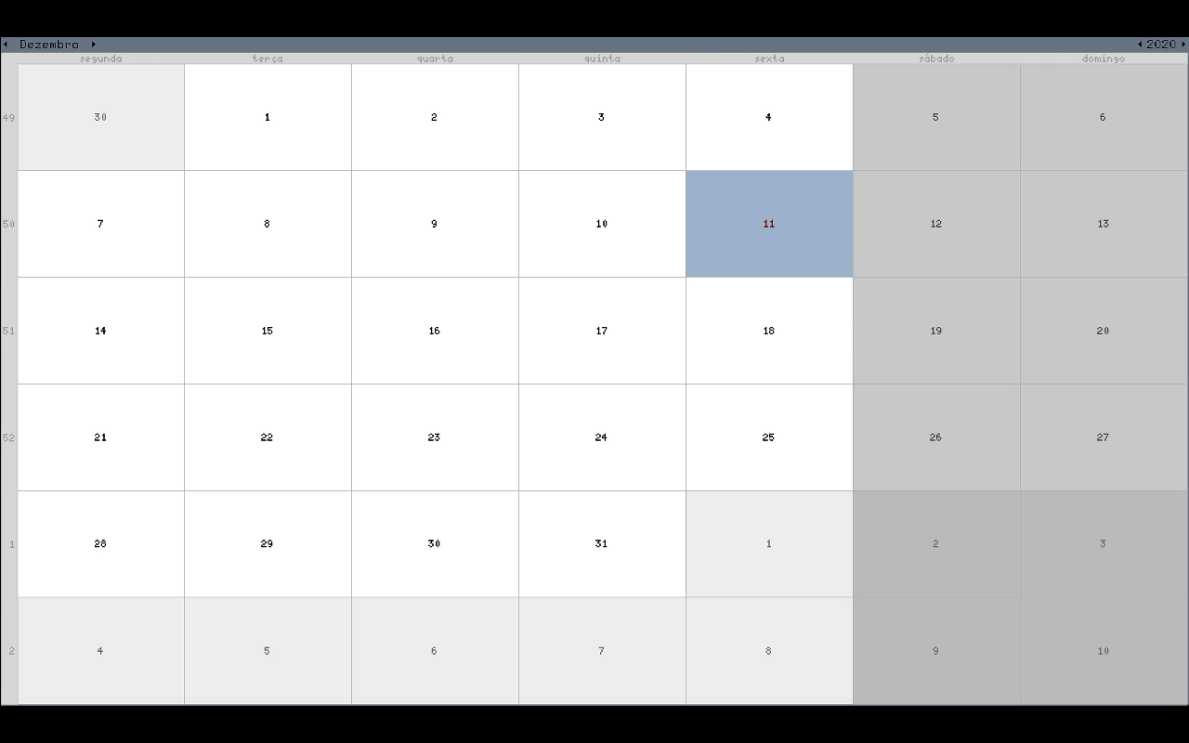
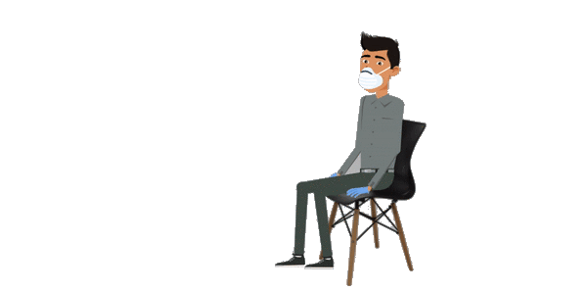
Calendário
Data
Horas

Slide 12
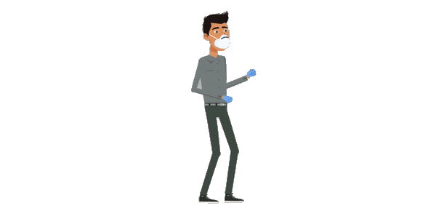
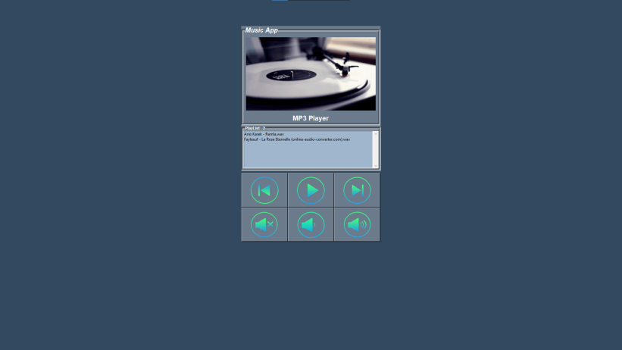
Música
Toca
Próxima
Anterior
Aumenta
Diminui

Slide 13

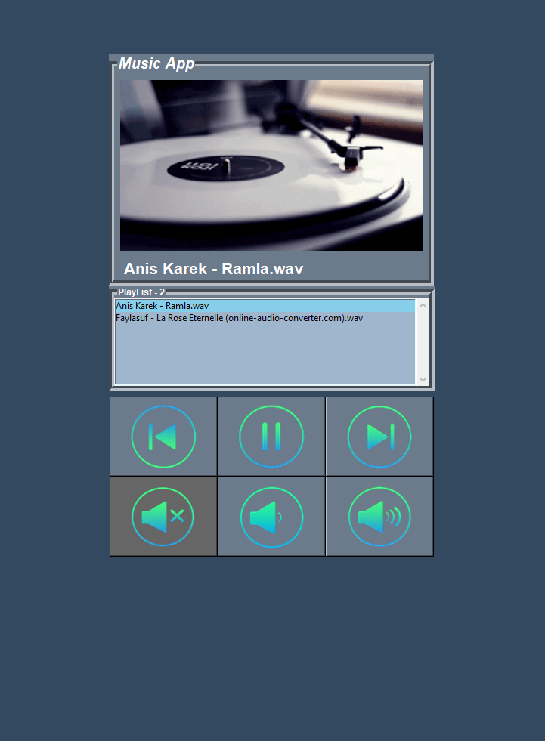
Música
Pausa
Silenciar

Slide 14
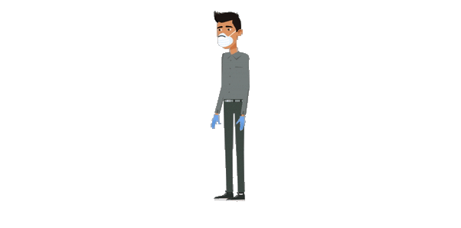

Temperatura exterior
Temperatura

Slide 15
Exposição

Slide 16
Possível exposição
Para um bom desempenho do mesmo é necessário um ambiente com pouco ruído ou, de preferência, inexistente.
Ambiente caseiro
Escritórios
Sítios com pouco ruído e movimento de pessoas satisfatório

Slide 17
